Slide 1


Basic Spring Security
Conceive Design Implement Operate
Giảng viên: Nguyễn Nghiệm

Slide 2

Agenda
Web & Spring Security
Thymeleaf Extras Security
Authentication
Authorization

Slide 3
Understanding Web Security

Slide 4

Biểu hiện thường gặp Web Security
Trang web trước và sau khi đăng nhập có thể khác nhau
Không thể thực hiện một số hành vi nếu chưa đăng nhập
Sau khi đã đăng nhập
Giao diện có thể khác nhau tùy thuộc vào vai trò
Một số chức năng có thể thực hiện được hoặc không tùy vào vai trò
Đăng nhập
Từ trang web
Từ mạng xã hội

Slide 5
Web Security Concepts
XSS – Cross-Site Scripting
Ngăn chặn thực hiện của script từ data
CORS – Cross-Site Resource Sharing
Ngăn chặn chia sẻ tài nguyên
CSRF – Cross-Site Request Forgery
Ngăn chặn các request giả lập
Authentication
Ngăn chặn thực hiện khi chưa đăng nhập
Authorization
Ngăn chặn thực hiện khi đăng nhập không đúng vai trò

Slide 6
Spring Security
Spring Security là một framework, cung cấp các quy chuẩn trong việc thực hiện phòng vệ ứng dụng web
Đơn giản trong Validation (XSS), CORS, CSRF
Đa dạng hình thức phân quyền sử dụng
Cấu hình
@Annotation
Lập trình
Giao diện
Chuẩn hóa mô hình dữ liệu người sử dụng và phương pháp mã hóa mật khẩu
Tùy biến hình thức đăng nhập (Login UI), đăng xuất, xử lý lỗi truy cập không đúng vai trò
Đăng nhập với user từ mạng xã hội (facebook, gmail…)

Slide 7
Web Security Case Study

Slide 8
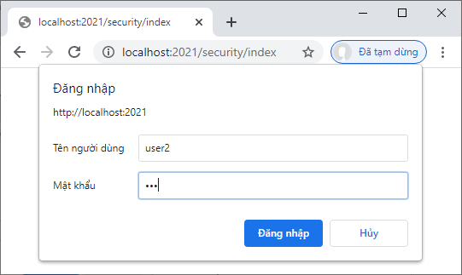
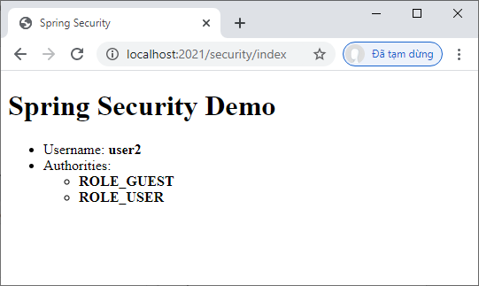
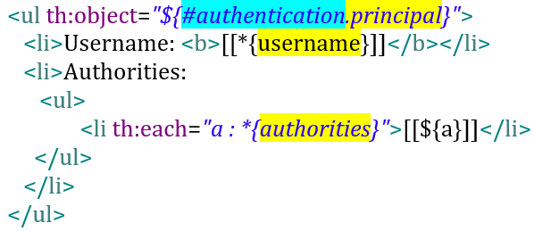
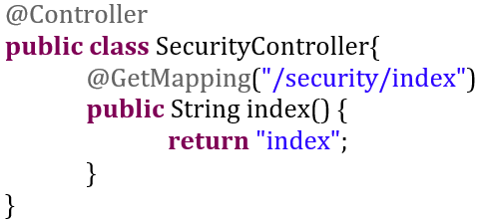
Security Case Study

Slide 9
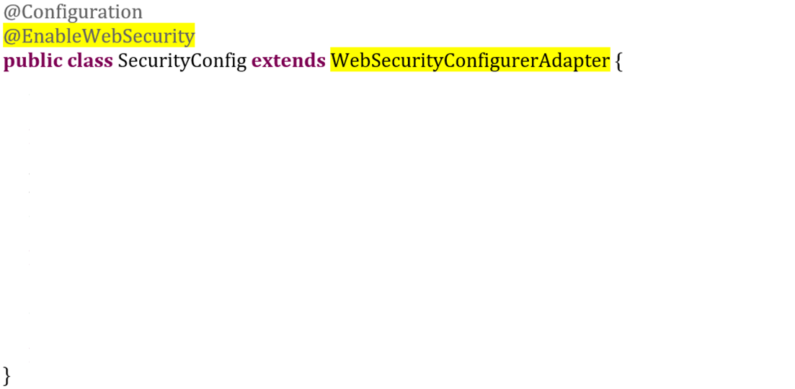
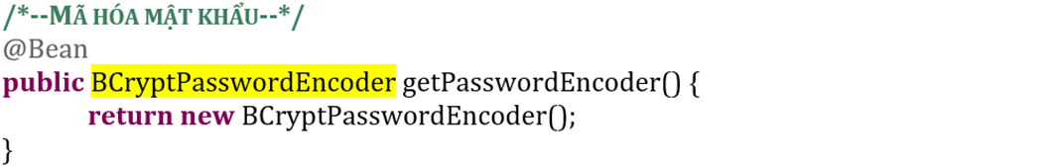

Security Configuration Structure

Slide 10
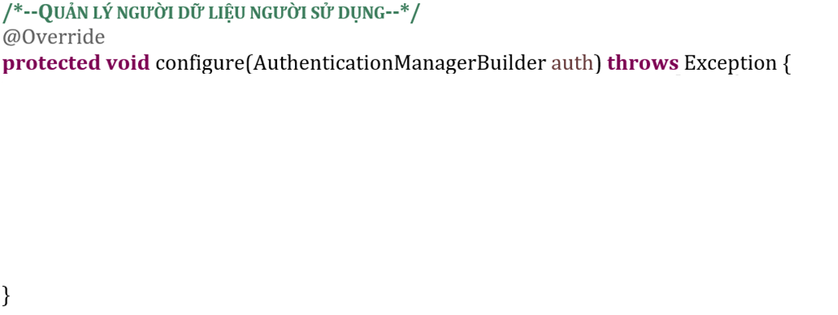
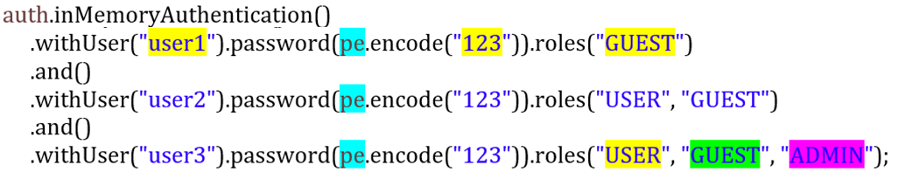
AuthenticationManagerBuilder
Users
Roles
user1
GUEST
user2
USER
user3
ADMIN
inMemoryAuthentication()
Quản lý nguồn dữ liệu người sử dụng trong bộ nhớ
Cơ chế mã hóa mật khẩu
Mỗi user có thể có nhiều vai trò

Slide 11
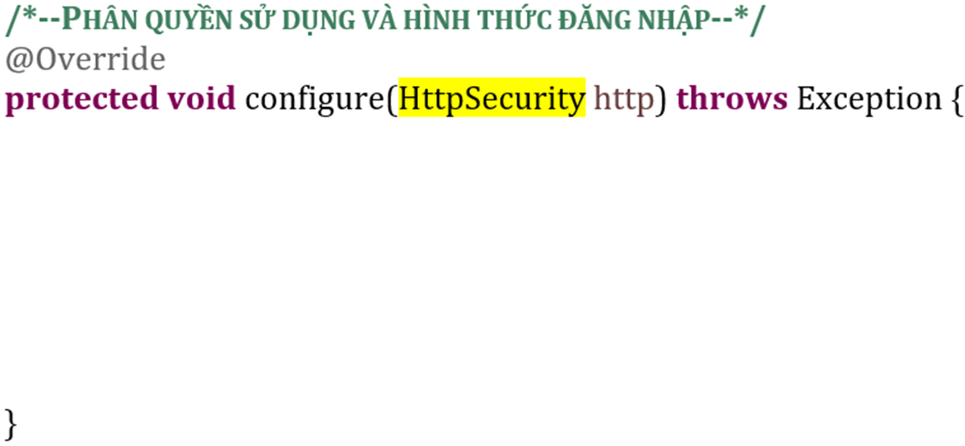

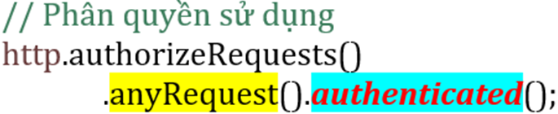

HttpSecurity - Authentication
Bắt buộc đăng nhập khi truy xuất bất kỳ URL nào
Giao diện đăng nhập là hộp thoại của trình duyệt

Slide 12

Notes:
StudentRestController & Postman

Slide 13
Authentication Flow
Request
Secured URL là gì?
Nguồn user ở đâu?
Login UI đăng nhập?
Secured URL
Authenticated?
Invalid
No
Login UI
Check?
Yes
Valid
Users
Method()

Slide 14
Authentication & Authorization
OAuth
Login, Logoff, Error
@Url1
Role1
Authorizing
Users
@Url2
Role2
@UrlN
RoleN
HttpSecurity
AuthenticationManagerBuilder

Slide 15
HttpSecurity – Login & Logoff

Slide 16
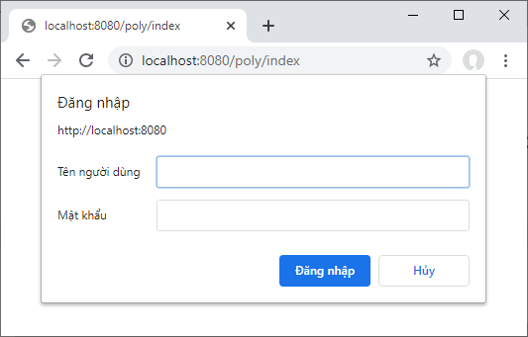
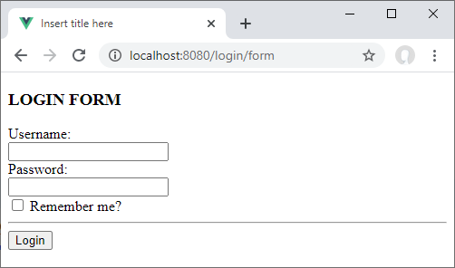
Login UI
http.formLogin()
http.httpBasic()

Slide 17
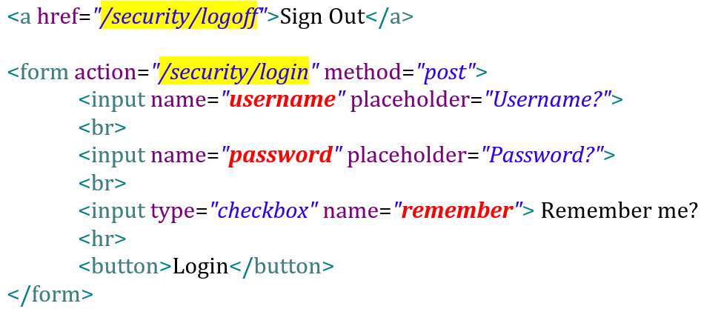
HttpSecurity - Login & Logoff
Thay thế hộp thoại đăng nhập bằng form HTML

Slide 18
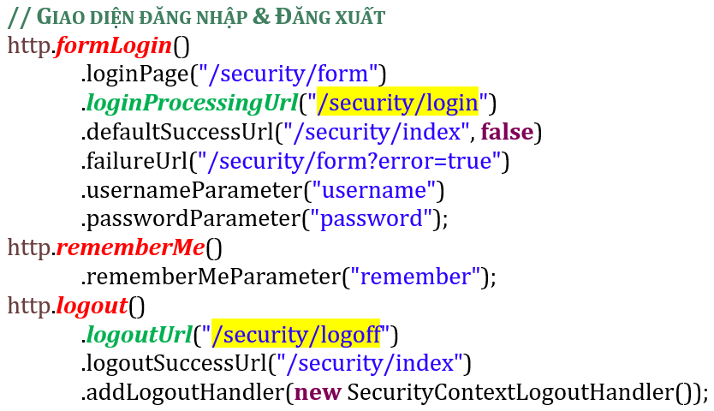
HttpSecurity - Login & Logoff
http.httpBasic()
<form action=“/security/login”>
<input name=“username”>
<input name=“password”>
<input name=“remember” type=“checkbox”>
<a href=“/security/logoff”>

Slide 19
HttpSecurity - Authorizing

Slide 20
Authorization Flowchart
Request
@URL
Authenticated?
Invalid
No
Login UI
Check?
Yes
Valid
Users
Authorized?
No
Yes
Denied()
Method()

Slide 21
Authorizing Case Study
@/security/index
ANONYMOUS
@/security/unauthorized
GUEST
@/security/form
Authorizing?
@/security/authenticated
USER
@/security/for-user
ADMIN
@/security/for-admin

Slide 22
HttpSecurity - Authorizing
Authorizing
1
Configuration
2
@PreAuthorize
3
Programming
4
Thymeleaf
hasRole()
hasAnyRole()
authenticated()
permitAll()
hasRole()
hasAnyRole()
isAuthenticated()
Authentication
HttpServletRequest
hasRole()
hasAnyRole()
isAuthenticated()
URL
URL
Code Fragment
UI Fragment

Slide 23
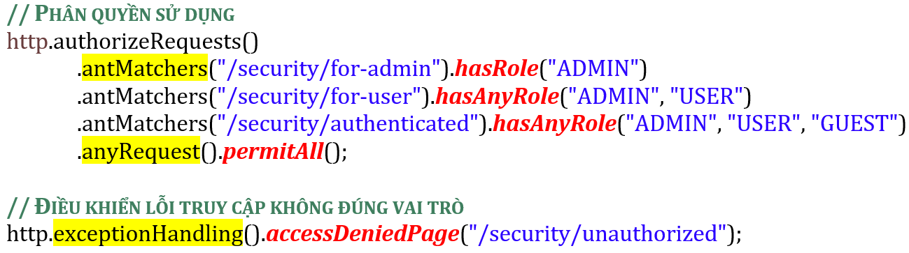
1. Authorizing with configuration
1. Xác định URLs
antMatchers(String…urlPatterns)
anyRequest()
2. Phân quyền
hasRole(String role)
hasAnyRole(String…roles)
permitAll()
authenticated()

Slide 24
2.1. Authorizing using @PreAuthorize()
@PreAuthorize(“isAuthenticated()”)
@RequestMapping(“/security/authenticated”)
@PreAuthorize(“hasAnyRole(‘ADMIN’, ‘USER’)”)
@RequestMapping(“/security/for-user ”)
@PreAuthorize()
@PreAuthorize(“hasRole(‘ADMIN’)”)
@RequestMapping(“/security/for-admin ”)

Slide 25
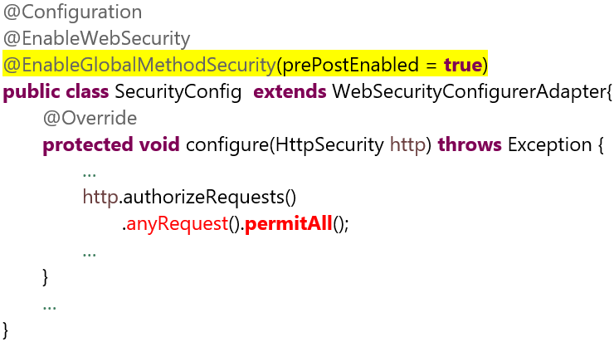
2.2. Authorizing using @PreAuthorize()
Cho phép sử dụng Annotation trong @Controller
Có thể không cần cấu hình bảo mật ở đây

Slide 26
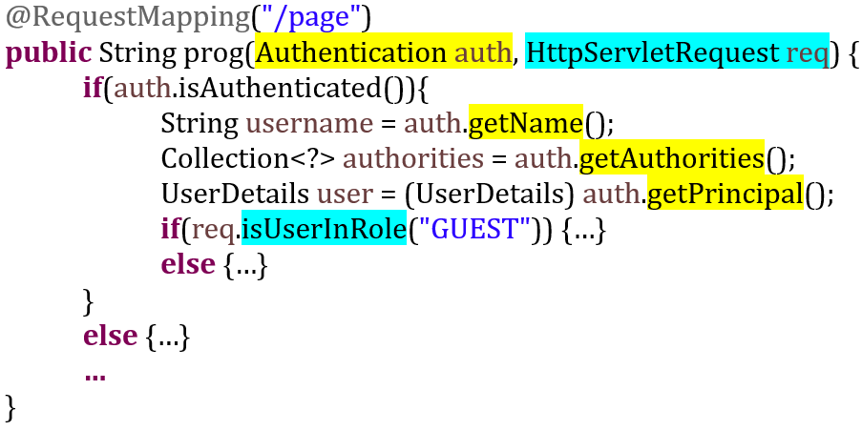
3. Authorizing by Programming
Programmatically
Authentication API
isAuthenticated(): Boolean
getName(): String
getAuthorities(): List<GrantedAuthority>
getPrincipal(): UserDetails

Slide 27
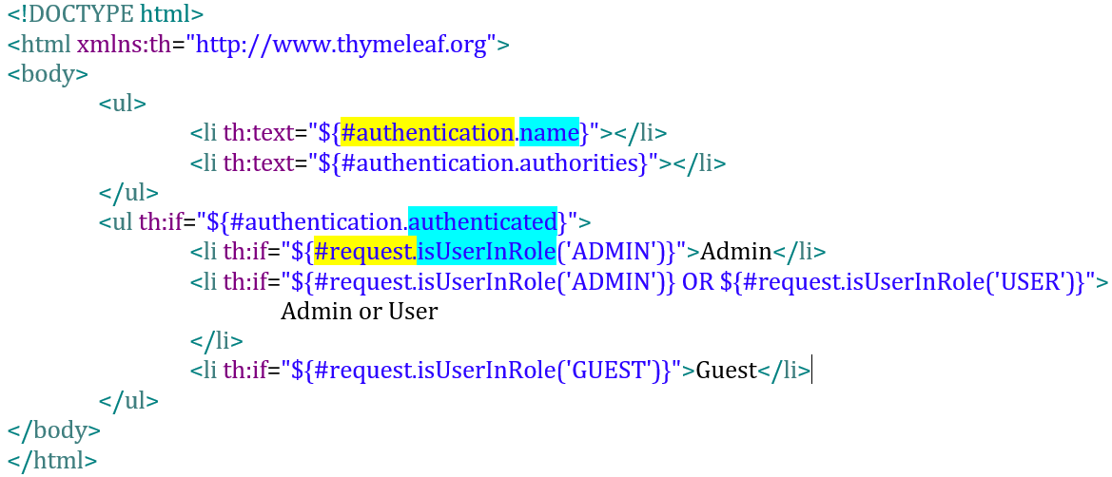
4.1. Authorizing with Thymeleaf
Thymeleaf
#authentication
#request

Slide 28
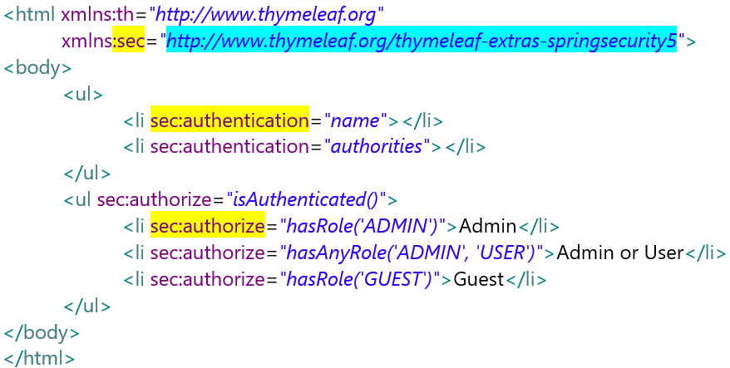
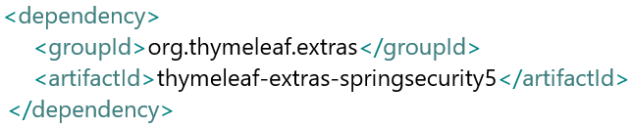
4.2. Authorizing with thymeleaf-extras
Thymeleaf Extras
sec:authentication
sec:authorize

Slide 29
Notes:
StudentRestController & Postman

Slide 30

Summary
Web Security
XSS, CORS, CSRF, Authorization, Authentication
Spring Security
AuthenticationManagerBuilder
Authorizing
Customizing Login UI
HttpBasic, HTML Form
Authorizing
Configuration
@PreAuthorize
Programming
Thymeleaf Security

Slide 31



Cảm ơn

